Slide 1
ス リ ー ビ ー ン ズ
毎週木曜日
シ ル バ ー デ イ
英語に触れあえる機会を作ってみませんか？
-お友達と素敵なひと時をお過ごし下さい-
￥１，０００/90分
11:30-14:30
簡単な英会話を
お気軽にお楽しみいただけます
＜楽しみ方＞
例１．ランチやカフェをお友達とご一緒に
例２．スポーツ観戦をビッグスクリーンで
例３．コーヒーを飲みながらゆっくり読書
などなど・・・
60歳以上の方対象
-- ご予約方法 --
営業時間内に下記お電話番号までお問い合わせ下さい。
営業時間 ＜１１：００～１８：００＞
０６－６２２５－８１１５

Slide 2
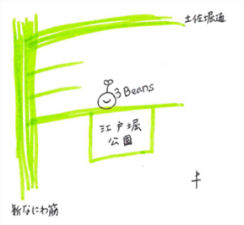
ス リ ー ビ ー ン ズ
Time
英語に触れあえる機会を作ってみませんか？
-お友達と素敵なひと時をお過ごし下さい-
シ ル バ ー タイム
￥１，０００/90分
11:30-14:30
オプションで簡単な英会話も
気軽にお楽しみいただけます。
（30分500円～）
＜楽しみ方＞
例１．ランチやカフェをお友達とご一緒に
例２．スポーツ観戦をビッグスクリーンで
例３．コーヒーを飲みながらゆっくり読書
などなど・・・
60歳以上の方対象
-- ご予約方法 --
営業時間内に下記お電話番号までお問い合わせ下さい。
営業時間 ＜１１：００～１８：００＞
０６－６２２５－８１１５
https://3beans-school.com/
大阪市西区江戸堀3丁目8-8グランドメゾン1階

Slide 3
イングリッシュ・サークル
Circle Time 11:30~12:00
Lunch 12:00~12:50
5組様限定/1回
要予約
毎月
第3回・4回目の
水曜日
内容について
11:30-12:00 の『サークルタイム』では、親子でたっぷり英語に触れ、
手遊び歌や、Sing & Dance、本の読み聞かせの他、お子様との日常英会話も
楽しんでいただけます。
12:00-12:50 の 『Lunch Time』 では、3Beansオリジナルの
メキシカン・ワンプレートをお召し上がりいただけます。
※お子様のランチは持ち込み可能です。
参加費について
2000円＋消費税（ランチ込み）
参加者大募集
お友達の輪を広げて、英語をもっと身近に楽しもう！

Slide 4
ス リ ー ビ ー ン ズ
毎週木曜日
シ ル バ ー デ イ
11:30-14:30
￥１，０００/90分
簡単な英会話を
お気軽にお楽しみいただけます
＜楽しみ方＞
例１．ランチやカフェをお友達とご一緒に
例２．スポーツ観戦をビッグスクリーンで
例３．コーヒーを飲みながらゆっくり読書
などなど・・・
60歳以上の方対象
-- ご予約方法 --
営業時間内に下記お電話番号までお問い合わせ下さい。
営業時間 ＜１１：００～１８：００＞
０６－６２２５－８１１５

Slide 5
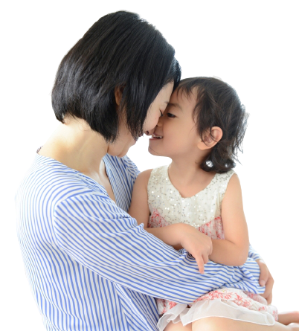
ママ & キッズ Englishサークル
ー参加者大募集ー
３世代の英会話＆英語学童・習い事

Slide 6
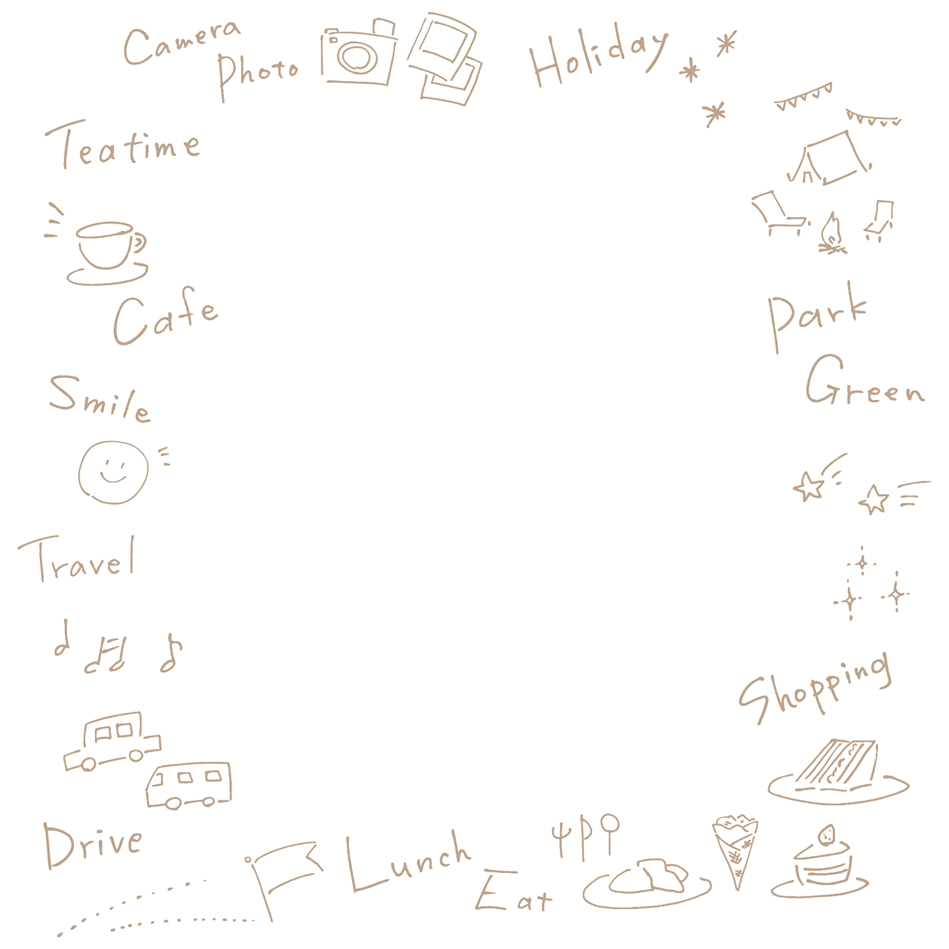
ママ & キッズ Englishサークル
ー参加者大募集ー
３世代の英会話＆英語学童・習い事

Slide 7
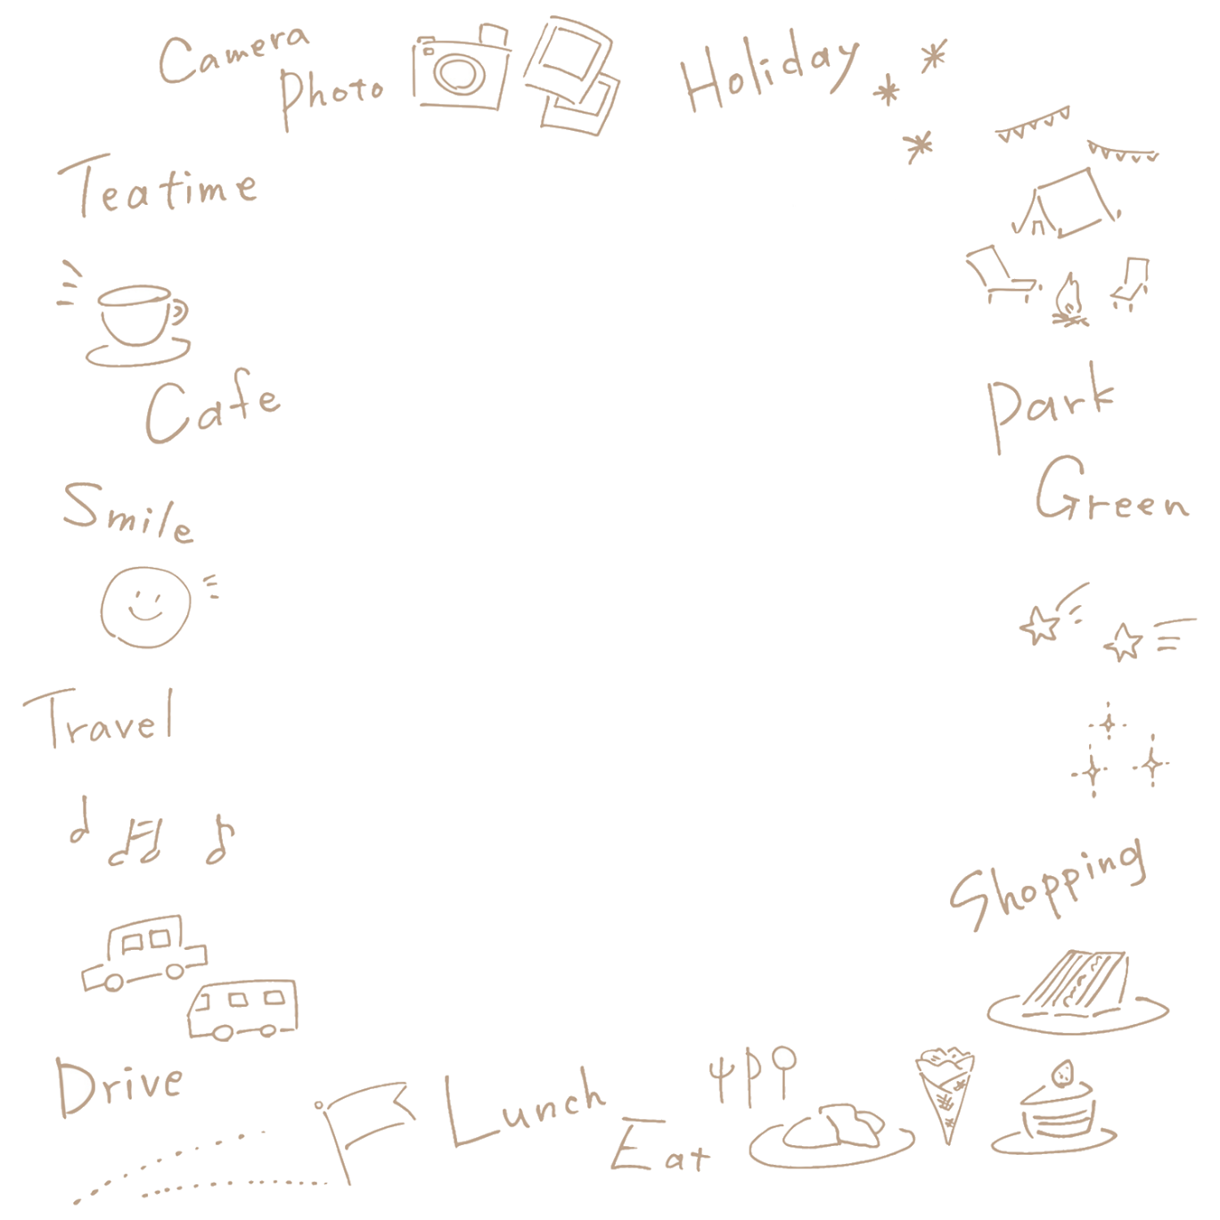
イングリッシュ・サークル
お友達の輪を広げて、英語をもっと身近に楽しもう！

Slide 8
イングリッシュ・サークル
お友達の輪を広げて、英語をもっと身近に楽しもう！

Slide 9
●3世代の英会話＆英語学童・習い事
- - -
サービスチケット
Coupon
無料stay
30分
- - - - - - - - キリトリ- - - - - - -
- - - - - - - - - - - - - - - - - -
毎月
第3回・4回目の
水曜日
5組様限定/1回
要予約
参加者大募集
家族が集まる。地域の方が集まる。
ほっとするカフェのような雰囲気で英語を楽しく学べる教室です。
様々な用途に備え、使える英語を身につけませんか？
初級から上級の方までお気軽にお越し下さい！
Circle Time 11:30~12:00
Lunch 12:00~12:50
内容について
11:30-12:00 の『サークルタイム』では、親子でたっぷり英語に触れ、
手遊び歌や、Sing & Dance、本の読み聞かせの他、お子様との日常英会話も
楽しんでいただけます。
12:00-12:50 の 『Lunch Time』 では、3Beansオリジナルの
メキシカン・ワンプレートをお召し上がりいただけます。
※お子様のランチは持ち込み可能です。
参加費について
2000円＋消費税（ランチ込み）
- - - - - - - - - - - - - - - - - - - - - - - - - - - - - - - - - - - - - -

Slide 10
●3世代の英会話＆英語学童・習い事
毎月
第3回・4回目の
水曜日
5組様限定/1回
要予約
参加者大募集
家族が集まる。地域の方が集まる。
ほっとするカフェのような雰囲気で英語を楽しく学べる教室です。
様々な用途に備え、使える英語を身につけませんか？
初級から上級の方までお気軽にお越し下さい！
Circle Time 11:30~12:10
Lunch 12:10~12:50
内容について
11:30-12:10 の『サークルタイム』では、親子でたっぷり英語で触れ、
手遊び歌や、Sing & Dance、本の読み聞かせの他、お子様との日常英会話も
楽しんでいただけます。
12:10-12:50 の 『Lunch Time』 では、3Beansオリジナルの
メキシカン・ワンプレートをお召し上がりいただけます。
※お子様のランチは持ち込み可能です。
参加費について
2000円＋消費税（ランチ込み）
- - - - - - - - - - - - - - - - - - - - - - - - - - - - - - - - - - - - - -

Slide 11
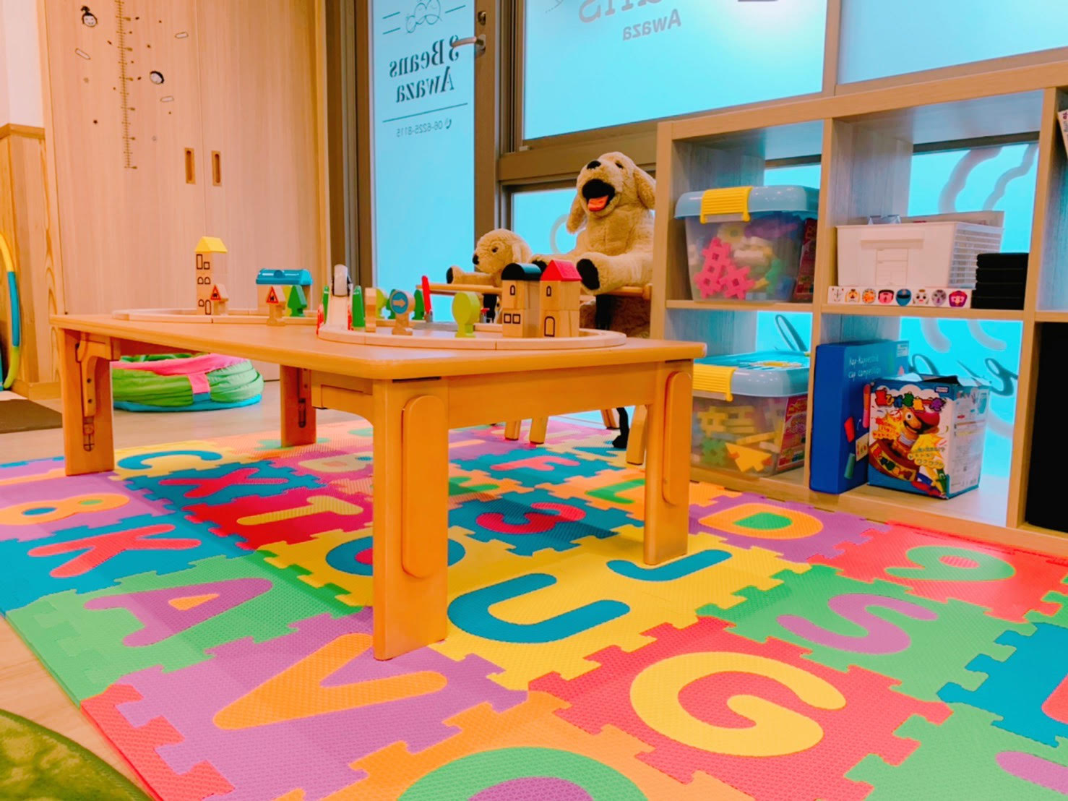
●3世代の英会話＆英語学童・習い事
参加者大募集
家族が集まる。地域の方が集まる。
ほっとするカフェのような雰囲気で英語を楽しく学べる教室です。
様々な用途に備え、使える英語を身につけませんか？
初級から上級の方までお気軽にお越し下さい！
Circle Time 11:30~12:10
Lunch 12:10~12:50
毎月
第3回・4回目の
水曜日
5組様限定/1回
要予約
内容について
11:30-12:10 の『サークルタイム』では、親子でたっぷり英語で触れ、
手遊び歌や、Sing & Dance、本の読み聞かせの他、お子様との日常英会話も
楽しんでいただけます。
12:10-12:50 の 『Lunch Time』 では、3Beansオリジナルの
メキシカン・ワンプレートをお召し上がりいただけます。
※お子様のランチは持ち込み可能です。
参加費について
2000円＋消費税（ランチ込み）
- - - - - - - - - - - - - - - - - - - - - - - - - - - - - - - - - - - - - -

